Slide 1


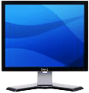
Bab 2
Asas Sistem Komputer
MENU UTAMA
Pengenalan
Topik 1: Unit Masukan (input)
Klik topik
untuk terus
Topik 2: Unit Keluaran (Output)
Anda Pasti?
Topik 3: Unit Pemprosesan
Ya
Tidak
Topik 4: Unit Storan
Info
Latihan
Hasil Pembelajaran

Slide 2


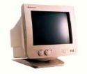
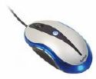

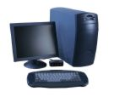
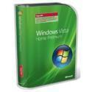

Asas Sistem Komputer
Unit 1
Pengenalan
Menu
Sistem Komputer
→ gabungan pelbagai unit yang terdiri daripada elemen perkakasan, perisian dan pengguna
Topik 1
Topik 2
Perkakasan (hardware)
Topik 3
Anda Pasti?
Topik 4
2) Perisian
(software)
Ya
Tidak
Info
3) Penguna
(brainware)
Latihan

Slide 3
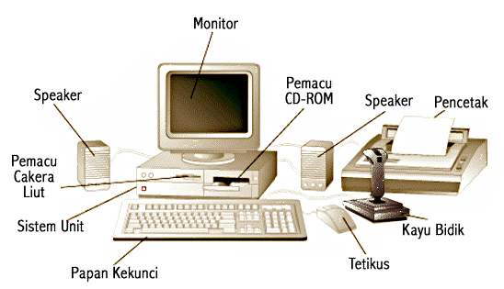
Asas Sistem Komputer
Unit 1
Pengenalan
Menu
Sistem Komputer
→ Bahagian dalam sistem komputer.
Topik 1
Topik 2
Topik 3
Topik 4
Info
Latihan

Slide 4
Asas Sistem Komputer
Unit 1
Pengenalan
Menu
Unit yang menjalankan tugas
dalam komputer adalah seperti unit input, unit pemproses, storan dan unit output.
Kesemua unit ini bergabung bagi mencapai satu tujuan iaitu untuk mengurus maklumat.
Topik 1
Topik 2
Topik 3
PEMPROSES
Anda Pasti?
Unit aritmetik dan logik
Topik 4
UNIT INPUT
UNIT OUTPUT
Ya
Tidak
Unit kawalan
Info
INGATAN UTAMA
Rajah1: Sistem
Komputer
Latihan
STORAN SEKUNDER

Slide 5
Asas Sistem Komputer
Unit 1
Pengenalan
Menu
Pemproses
Unit Kawalan
Unit Arithmetik dan
Logik (ALU)
Topik 1
Topik 2
Instructions
Data
Information
Topik 3
Ingatan
Peranti
Input
Data
Maklumat
Peranti
Output
Topik 4
Info
Instructions
Data
Information
Latihan
Peranti Storan

Slide 6
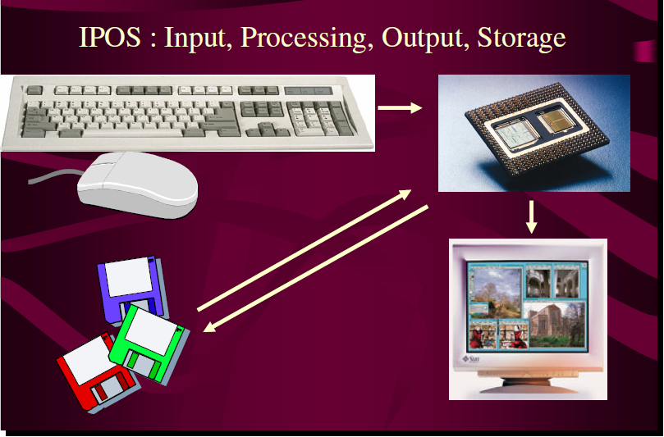
Asas Sistem Komputer
Unit 1
Pengenalan
Menu
Kitaran sistem komputer
Topik 1
Topik 2
Topik 3
Topik 4
Info
Latihan

Slide 7
Unit Input
Topik 1
Kandungan
Menu
Unit yang ditugaskan menerima &
memasukkan data atau maklumat daripada pengguna ke dalam komputer.
Maklumat yang diterima seperti teks, imej, bunyi atau grafik.
Contoh: papan kekunci [keyboard], tetikus [mouse], pengimbas[scanner],mikrofon, trackball dan joystick.
Topik 1
Topik 2
Topik 3
Anda Pasti?
Topik 4
Ya
Tidak
Info
Latihan

Slide 8
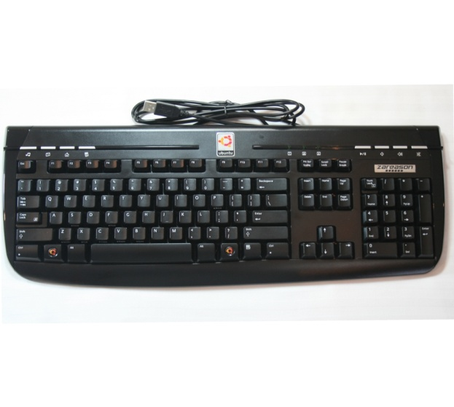
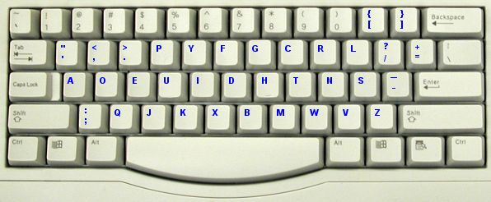
Unit Input
Topik 1
Kandungan
Papan Kekunci
Menu
Topik 1
Rajah2: Duajenis papan kekunci iaitu
QWERTY dan DVORAK
Untuk memasukkan data atau teks ke dalam komputer
Terdapat dua jenis papan kekunci iaitu jenis QWERTY dan DVORAK
Topik 2
Topik 3
QWERTY
Anda Pasti?
Topik 4
Ya
Tidak
Info
Latihan
DVORAK

Slide 9

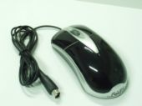
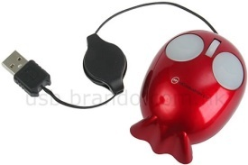
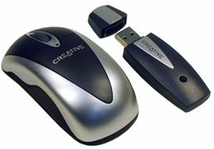
Unit Input
Topik 1
Kandungan
Tetikus (Mouse)
Menu
Topik 1
Membolehkan aktiviti meng’klik’ dan melukis dilakukan di komputer.
Jenis-jenis tetikus adalah seperti serial mouse, ps2 mouse, usb mouse dan wireless mouse.
Rajah3: Berbagai jenis tetikus
Topik 2
PS2
Topik 3
serial
Anda Pasti?
Topik 4
Ya
Tidak
Info
USB
wierless
Latihan

Slide 10
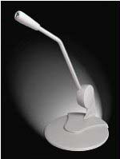
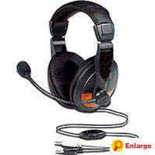
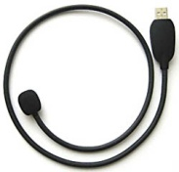
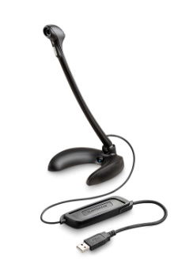
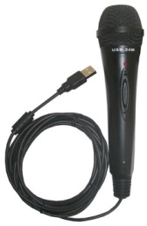
Unit Input
Topik 1
Kandungan
Mikrofon
Menu
Topik 1
Rajah4: Pelbagai bentuk mikrofon
Untuk menghasilkan suara, audio dan tujuan telekomunikasi atau persidangan
Topik 2
Topik 3
Anda Pasti?
Topik 4
Ya
Tidak
Info
Latihan

Slide 11
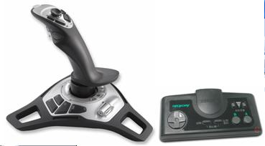
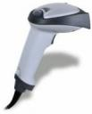
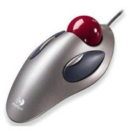

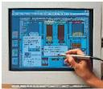
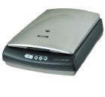
Unit Input
Topik 1
Kandungan
Contoh lain
Menu
Topik 1
Rajah4: Contoh-contoh perkakasan unit input
Beberapa contoh unit input yang lain adalah seperti pengimbas, kayu ria (joystick), Kod Bar, pen cahaya dan banyak lagi.
Topik 2
Kayu ria dan paddle game
Topik 3
Anda Pasti?
Topik 4
Kod bar
Ya
Tidak
Bebola Jejak
Info
Latihan
Pen Cahaya
Pengimbas

Slide 12
Unit Output
Topik 2
Kandungan
Menu
Unit output memaparkan maklumat yang sudah diproses.
Terdapat dua jenis peranti output iaitu:
a. salinan lembut (softcopy )[monitor, speaker]
b. salinan keras (hardcopy) [printer]
Topik 1
Topik 2
Topik 3
Anda Pasti?
Topik 4
Ya
Tidak
Info
Latihan

Slide 13
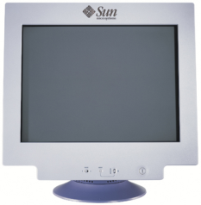
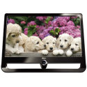
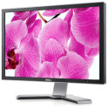
Unit Output
Topik 2
Kandungan
Monitor
Menu
Rajah4: Contoh monitor
Topik 1
Monitor digunakan untuk output dan juga input.
Ada dua jenis monitor iaitu tiub sinar katod dan paparan panel rata.
Topik 2
Monitor tiub sinar katod
Topik 3
Anda Pasti?
Topik 4
Ya
Tidak
Info
Monitor paparan panel rata
Latihan

Slide 14
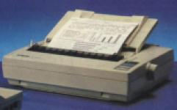
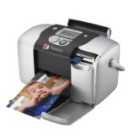
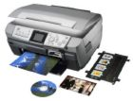
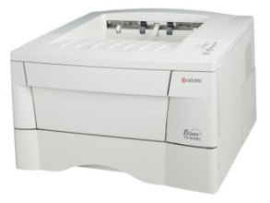

Unit Output
Topik 2
Kandungan
Pencetak
Menu
Maklumat yang dikeluarkan dari kertas – sama ada dari pencetak atau pemplot dipanggil salinan keras.
Jenis pencetak popular yang sering digunakan dengan mikrokomputer ialah pancut dakwat, laser dan terma.
Rajah4: Contoh-contoh perkakasan unit input
Topik 1
Topik 2
Roda Daisy
Topik 3
Anda Pasti?
Topik 4
Pancut
dakwat
Ya
Tidak
Terma
Info
Latihan
Laser

Slide 15
Unit Pemproses
Topik 3
Kandungan
Menu
Unit ini mengawal keseluruhan
operasi komputer. Ia juga menerima input data arahan yang dimasukkan oleh pengguna serta memproses data.
Unit Pemprosesan Pusat [CPU] terbahagi kepada 2 bahagian utama :
a. Unit Kawalan
b. Unit Arithmetik dan logik[ALU]
Topik 1
Topik 2
Topik 3
Anda Pasti?
Topik 4
Ya
Tidak
Info
Latihan

Slide 16
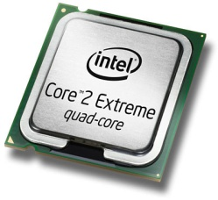
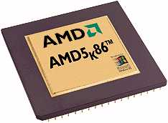
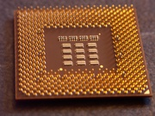
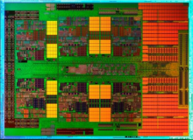
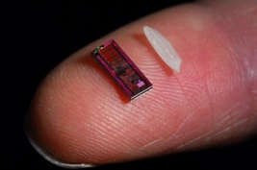
Unit Pemproses
Topik 3
Kandungan
Menu
Contoh unit CPU adalah seperti Pentium Core2 duo, Quad Core, AMD dan sebagainya.
Topik 1
Rajah 6: Contoh-contoh pemproses
Topik 2
Topik 3
Anda Pasti?
Topik 4
Ya
Tidak
Info
Saiz CPU sebesar beras
Latihan

Slide 17
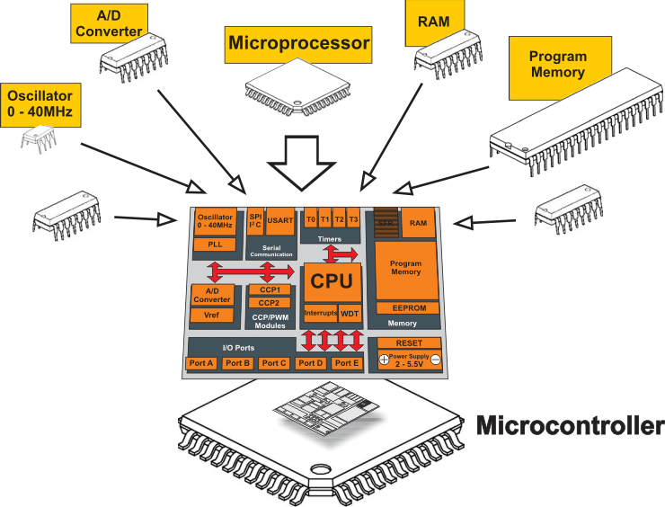
Unit Pemproses
Topik 3
Kandungan
Menu
Kawalan dalam unit CPU.
Topik 1
Topik 2
Topik 3
Anda Pasti?
Topik 4
Ya
Tidak
Info
Latihan

Slide 18
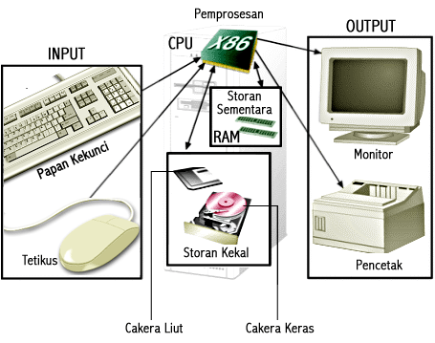
Unit Pemproses
Topik 3
Kandungan
Menu
Unit CPU.
Topik 1
Topik 2
Topik 3
Topik 4
Info
Latihan

Slide 19
Unit Storan
Topik 4
Kandungan
Menu
Unit Storan menyimpan data atau
arahan yang diproses.
Ia juga menyimpan arahan oleh pengguna dan menyimpan pemprosesan Unit Arithmetik dan logik[ALU].
Unit ni terbahgi kepada 2 storan
a. storan primer [ ROM (Read Only Memory), RAM (Random Access Memory) ] – ia disimpan hanya sementara & tidak kekal
b. storan sekunder [ hard disk, thumbdrive, disket, Cakera Optik ]
Topik 1
Topik 2
Topik 3
Anda Pasti?
Topik 4
Ya
Tidak
Info
Latihan

Slide 20
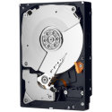
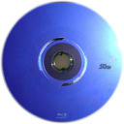
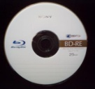
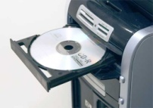
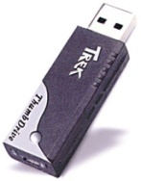
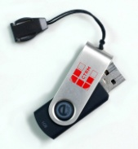
Unit Storan
Topik 4
Kandungan
Menu
Beberapa contoh unit storan adalah seperti Hard Disk, CD ROM, handy drive, disket dan sebagainya.
Rajah 7: Contoh-contoh perkakasan unit storan
Topik 1
Topik 2
Hard Disk
Topik 3
Anda Pasti?
Topik 4
Blue Ray
CD ROM
Ya
Tidak
Info
Latihan
Handy Drive

Slide 21

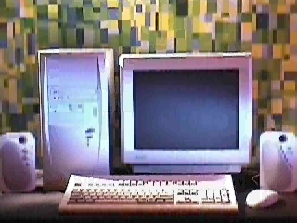
Komponen Dalaman
info
Video
Komponen dalaman
sistem komputer
Menu
Topik 1
Topik 2
Topik 3
Anda Pasti?
Klik untuk
tayangan
video
Topik 4
Ya
Tidak
Info
Latihan

Slide 22
Unit 1
Asas Sistem Komputer
Latihan
Menu
Topik 1
Soalan 1
Topik 2
Berikut merupakan elemen sistem komputer?
Topik 3
I) modem III) pengguna
II) perkakasan IV) storan
Anda Pasti?
Topik 4
Ya
Tidak
Info
A) I and III sahaja
B) II and III sahaja
Latihan
C) I, III and IV sahaja
D) I, II, III and IV

Slide 23
Unit 1
Asas Sistem Komputer
Latihan
Menu
Topik 1
Soalan 2
Perkakasan X adalah digunakan untuk memaparkan
maklumat.
Topik 2
Topik 3
Pemplot
Monitor
Pencetak
Anda Pasti?
Topik 4
Ya
Tidak
Info
X merujuk kepada unit
A) input
C) output
Latihan
B) proses
D) storan

Slide 24
Unit 1
Asas Sistem Komputer
Latihan
Menu
Topik 1
Soalan 3
Topik 2
Apakah fungsi bagi unit input?
Topik 3
A) Menyimpan data
Anda Pasti?
Topik 4
B) Memproses data
Ya
Tidak
Info
C) Memasukkan data
Latihan
D) Menghasilkan maklumat

Slide 25
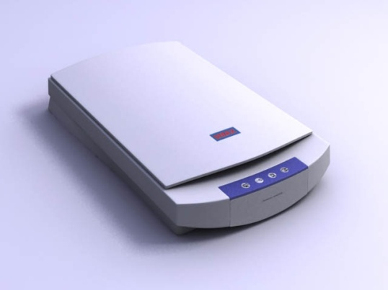
Unit 1
Asas Sistem Komputer
Latihan
Menu
Topik 1
Soalan 4
Topik 2
Rajah 1 merupakan sebuah alat pengimbas. Pengimbas adalah unit;
Topik 3
Anda Pasti?
Topik 4
Ya
A) Input
Tidak
Info
Rajah 1
B) Output
Latihan
C) Proses
D) Storan

Slide 26


Hasil Pembelajaran
Pada akhir persembahan ini, pelajar dapat;
Mengenalpasti elemen-elemen dalam sistem komputer.
Mengenalpasti unit dan fungsi unit yang terdapat dalam sistem komputer.
Menyenaraikan contoh-contoh perkakasan bagi setiap unit dalam sistem komputer.
Anda Pasti?
Ya
Tidak
KEMBALI

